Slide 1
Lab 1 实验讲解
操作系统实验

Slide 2
学习内容
了解实验环境
了解操作系统的启动
了解ELF文件格式，学习简易地解析32位ELF文件。
将内核加载到正确的地址
重温MIPS汇编
填写printf相关代码
Lab1-1：
3月18 日(校历第四周周一)完成。
且在 3月18 日下午进行lab1-exam-1测试
Lab1-2：
3月25 日(校历第五周周一)完成。
且在 3月25 日下午进行lab1-exam-2测试
Notes:
Lab1 实验被分为了两部分，第一部分包括的内容有… 此部分需要在……时间内完成，并在……进行课上测试。第二部分包括……完成时间……测试时间……
第一部分是了解操作系统的启动，相信大家在理论课已经学习了，就不详细讲了，下面从第二部分开始详细讲解。

Slide 3
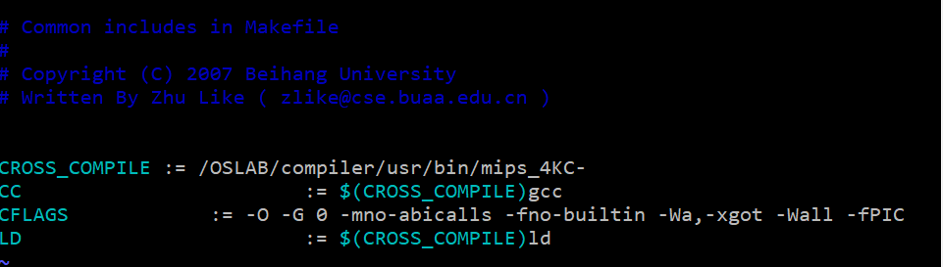
了解模拟环境
1.修改 include.mk 文件，使交叉编译器的路径正确。(注：交叉编译器路径：/OSLAB/compiler/usr/bin/）
2.阅读 Makefile 理解整个操作系统实验的构成。

Slide 4
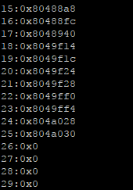
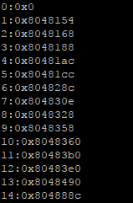
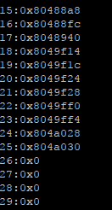
实现简易readelf
1、了解ELF文件的结构，填写readelf/readelf.c里的相应代码。
2、我们实现的readelf较为简易，只需要解析32位小端ELF文件。
3、readelf/testELF为编译好的32位小端ELF文件。
Notes:
右图为样例输出。填写完成readelf后，

Slide 5
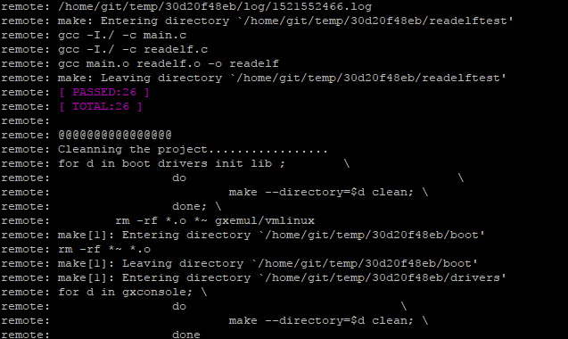
实现简易readelf
1、了解ELF文件的结构，填写readelf/readelf.c里的相应代码。
2、我们实现的readelf较为简易，只需要解析32位小端ELF文件。
3、readelf/testELF为编译好的32位小端ELF文件。
Notes:
实验进行到这一步，即可进行lab1提交，且同学们最多可获得60分的成绩，若评测结果中出现图中紫色的通过26个测试点的说明，则至少有50分的成绩，若同学们再include.mk文件中修改正确，则会得到60分的成绩，代表lab1的第一部分课下完成。

Slide 6
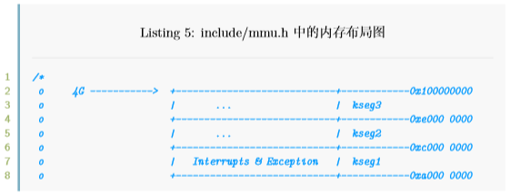
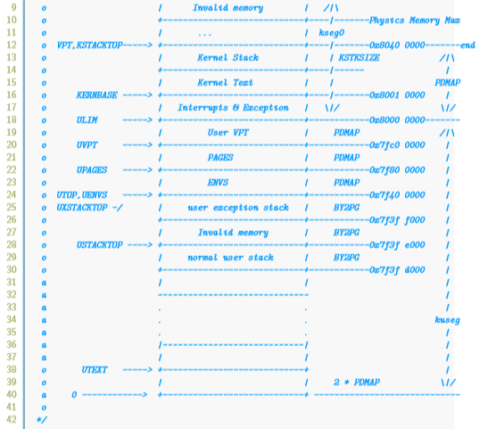
小操作系统内存布局
1、将内核加载到正确的地址
2、重温MIPS汇编,看懂实验中的汇编代码。
Notes:
下面讲解第二部分，将内核加载到正确的地址和 重温MIPS汇编这两部分的内容同学们自行阅读教程，这里主要提示一点，这两个部分的练习题第一个涉及到了内核加载的地址，第二个涉及到设置内核的初始栈指针地址，两个地址均可在教程中的小操作系统布局图中找到。

Slide 7
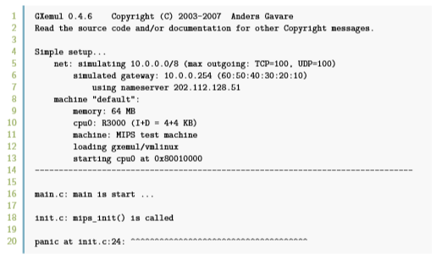
填写printf相关代码
简单的printf实现，具体要求参照教程。
Notes:
右图为样例输出，做到此处，同学们就完成了全部的lab1内容，最多可获得100分的成绩。

